Slide 1
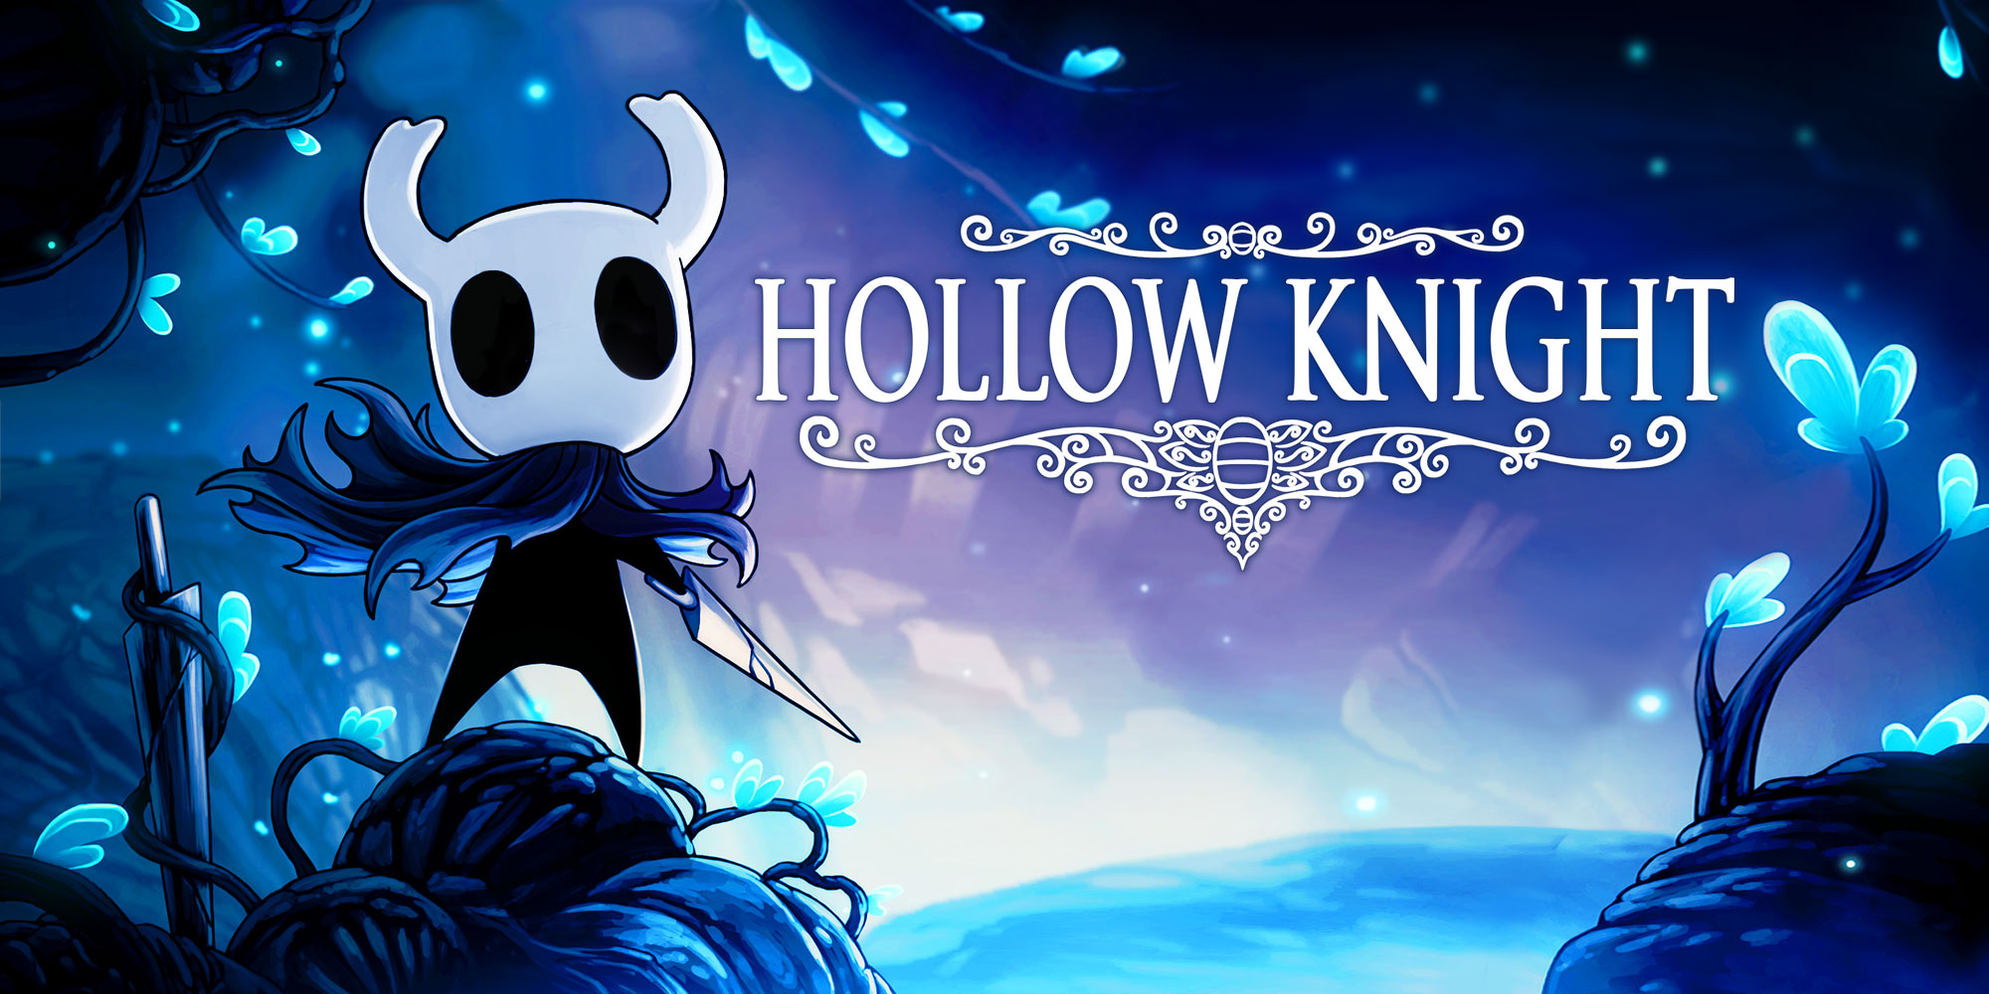
アクションで進む戦闘と探索
ゲームジャンル：2Dアクションアドべンチャー
対応プラットフォーム：PC・Switch・PS4・Xbox
プレイ人数：1人
ターゲット層：アクションに自信がある20代～30代
制作日：2024/06/18 制作者：安田晴人

Slide 2

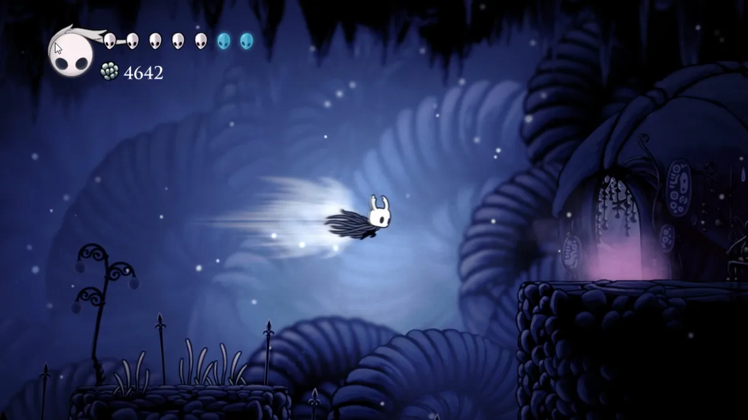
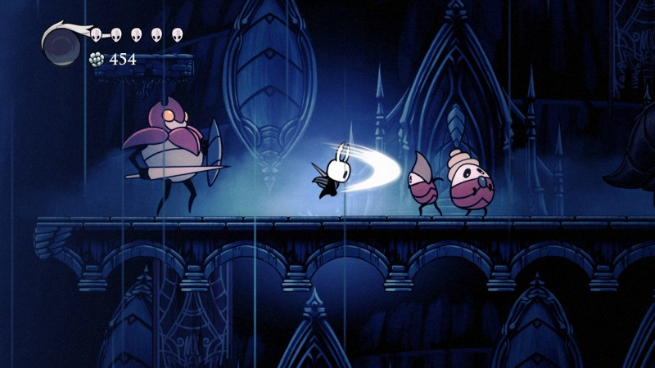
アクションで進む戦闘と探索
ステージにいる敵やギミックをダッシュ、ジャンプ、上下左右の4方向に向けての攻撃を駆使して進んでいく2D アクションアドべンチャーゲームです
爽快感あふれるアクションでの戦闘が他の２D アクションアドベンチャーゲームに比べてオリジナリティとしてあり、敵やボスの種類の豊富さがより戦闘面を引き立てています

Slide 3
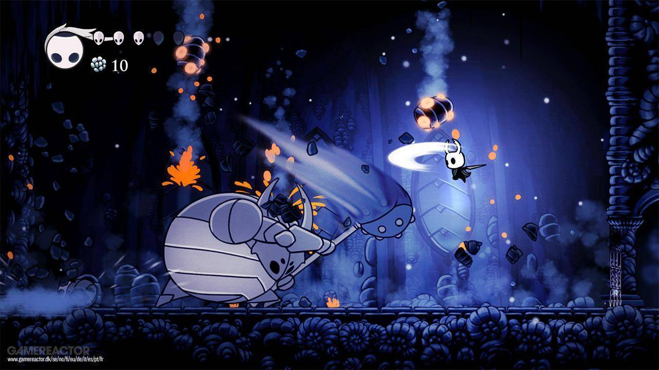
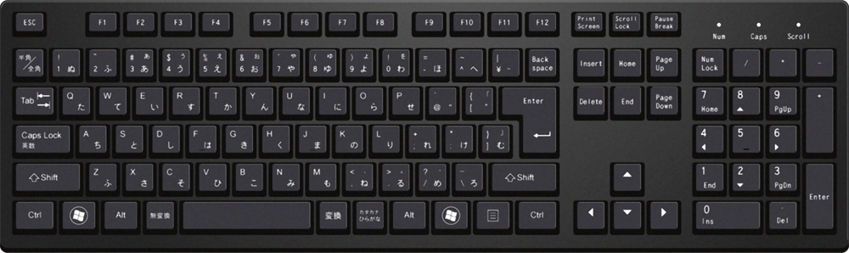
体力
敵の攻撃を受けると減りすべて失うと死んでしまう
プレイヤー
ソウル
特別な攻撃方法などを使うのに必要、攻撃を当てることで手に入る
ジオ
このゲームの通貨、敵を倒したりすることで手に入る
左右キーで移動
上下キーで上と下を向く
Z：ジャンプ
X：攻撃
C：ダッシュ
マウスを使わなくてもプレイができる！

Slide 4
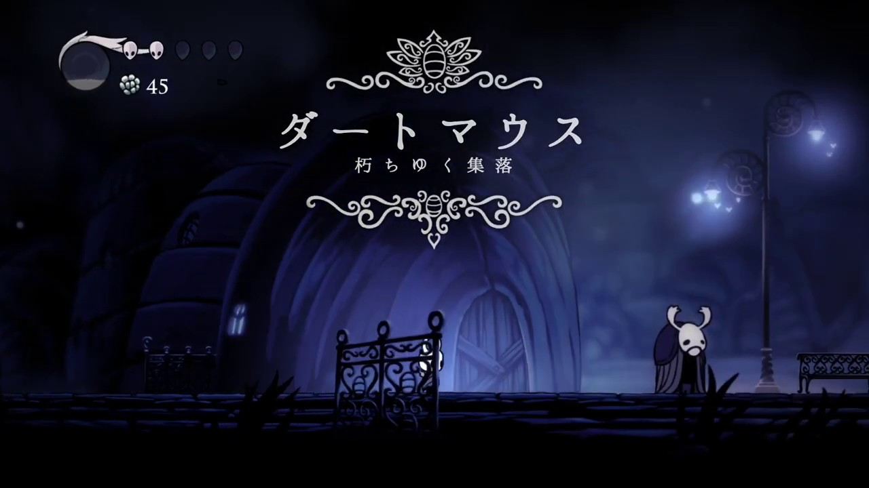
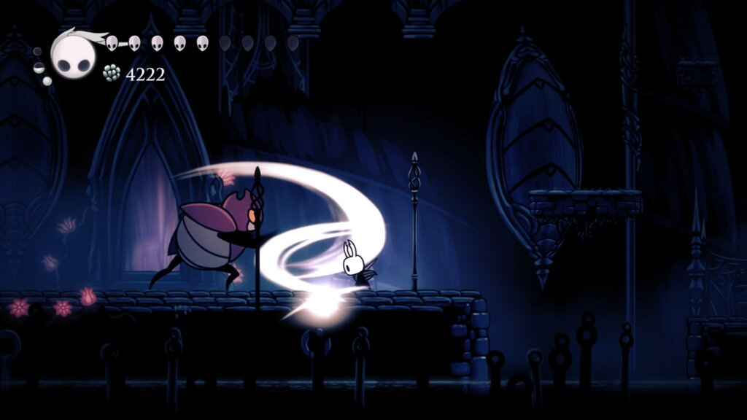
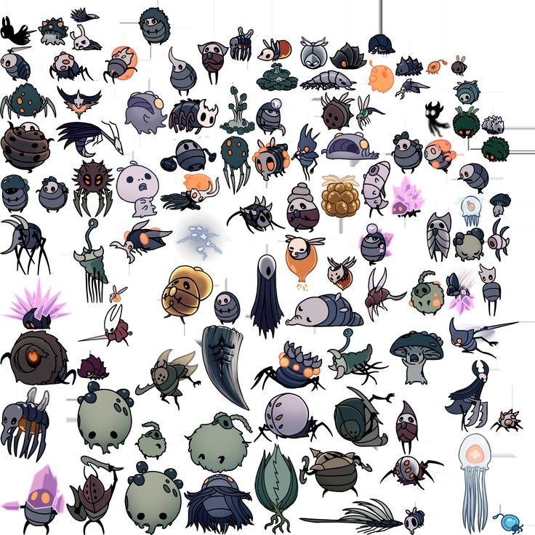
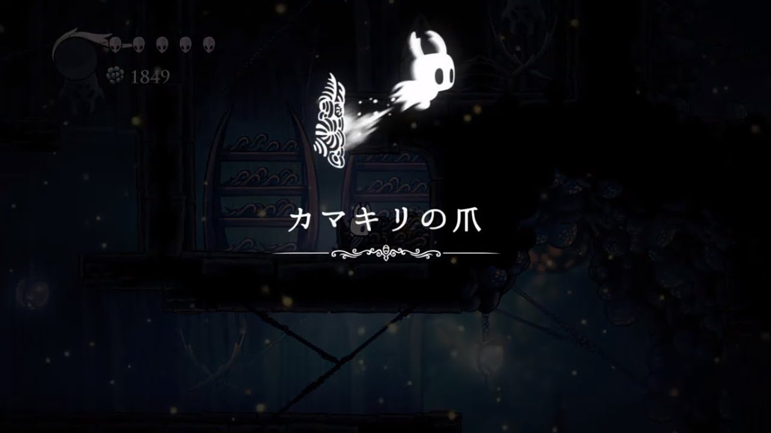
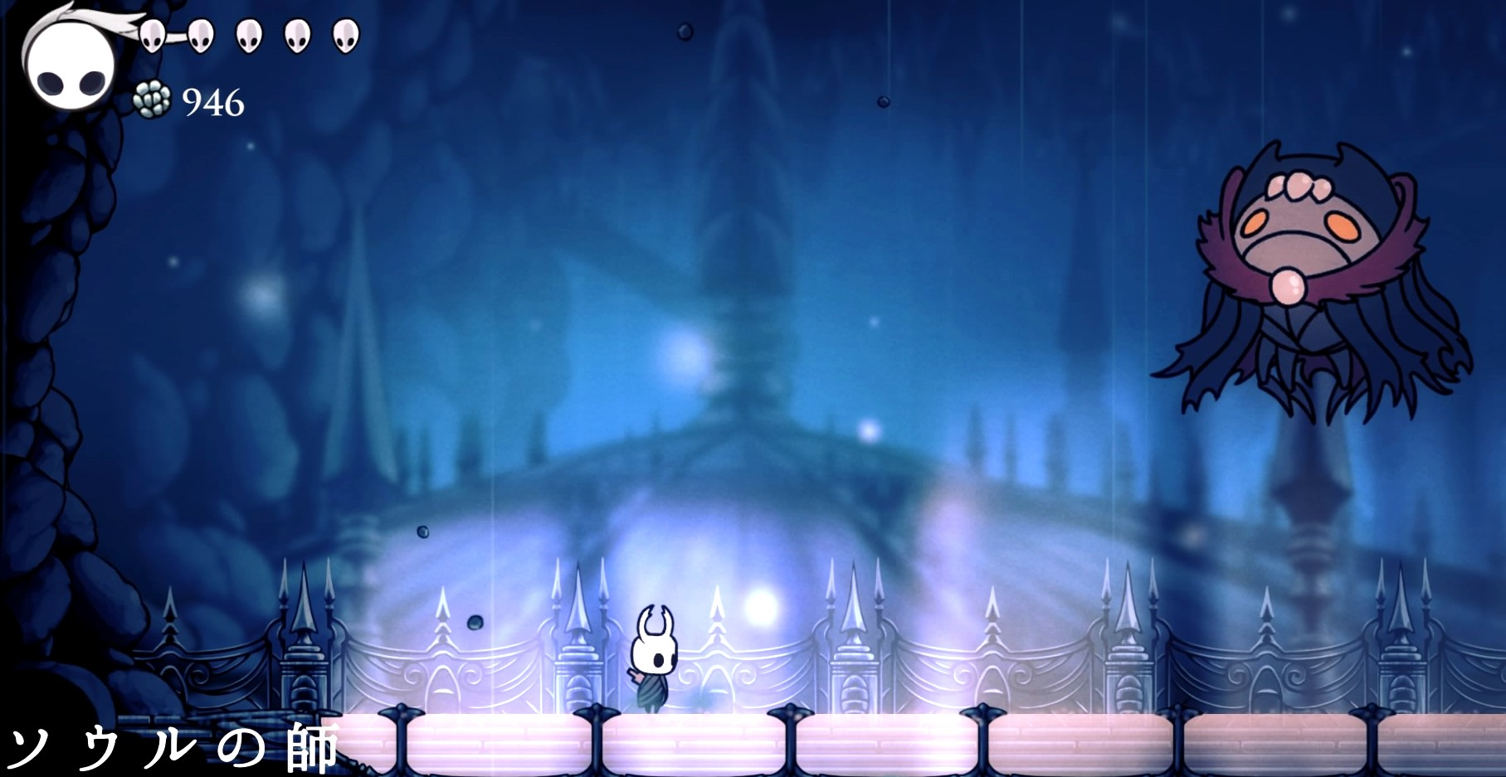
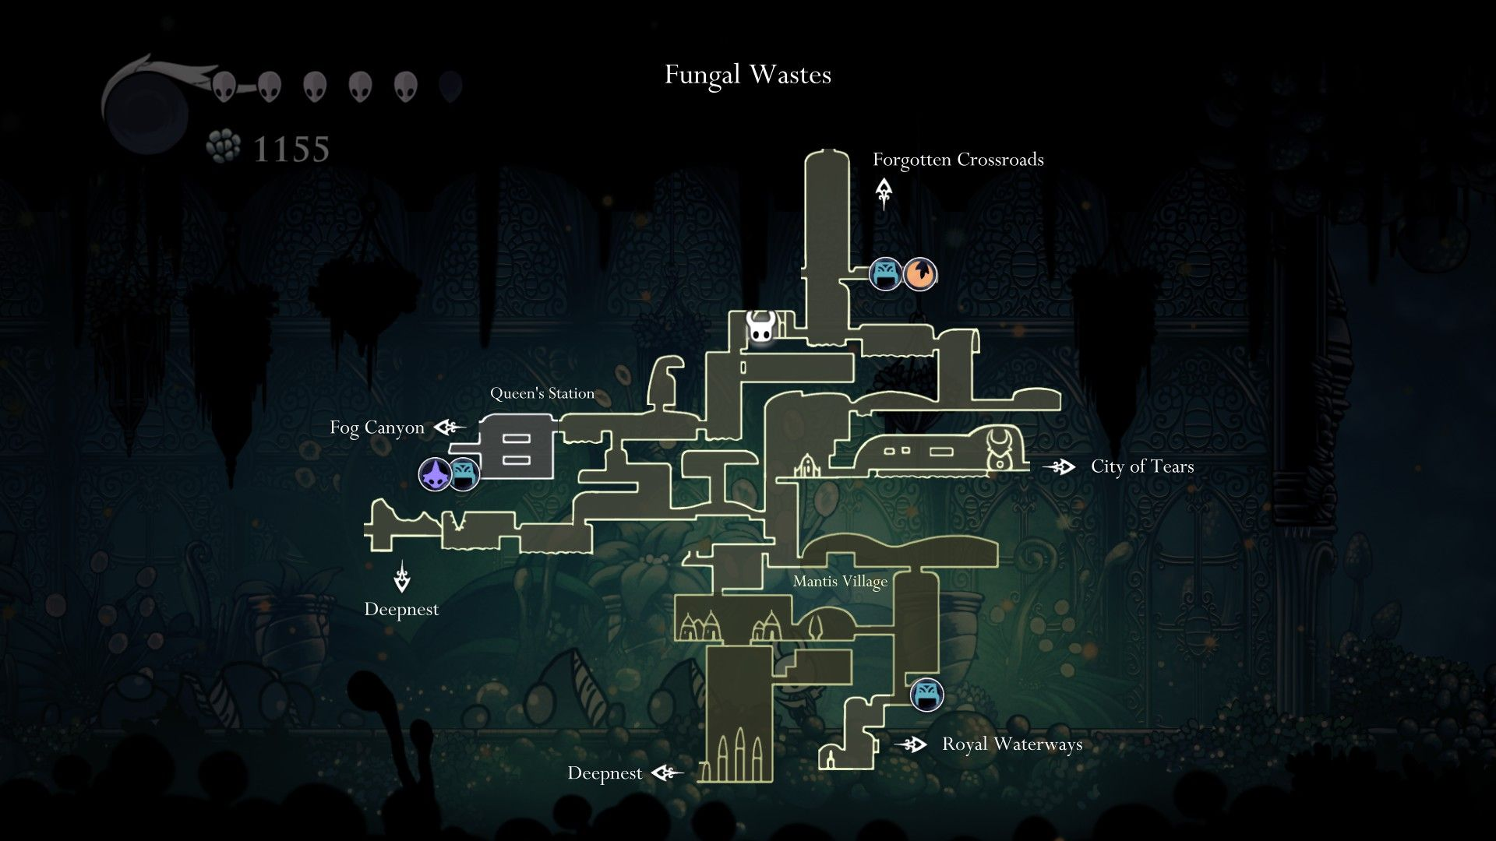
ボリューム情報
新しいエリアに行く
敵と戦いつつエリアを探索
豊富な敵キャラ
新しい能力を手に入れる
そのエリアのボスを倒す
ゲームサイクル
広大なマップ

